Slide 1

在家進行體能活動（中學篇）
學與教資源 – 彈力帶肌肉訓練 (上肢訓練)
教育局課程發展處體育組

Slide 2

前言
協助學生建立活躍及健康的生活方式是中小學七個學習宗旨之 一，有關的學與教內容屬體育課堂學習的延伸部分，適合初中 以上的同學參與。
配合「躍動校園 活力人生」計劃的發展，同學可以透過參與多 元化的體能活動，保持健康體魄，培養正面的價值觀和態度。
同學亦可邀請家長一同參與，共同建立恆常運動的習慣。

Slide 3

安全措施
進行運動前，應確保地面平坦乾爽；安排足夠及安全的活動空間；確保用具合適及穩健安全；並保持室內空氣流通。
避免於太飽或太餓時進行運動，更不應空腹進行運動。
注意個人的健康及身體狀況，並考慮是否適宜進行有關運動。
進行運動前，應有足夠的熱身活動；運動後，亦要進行適合的緩和活動。
因應個人的健康及體能狀態，選擇適合自己的運動強度註1、時間及次數。
應以低運動量活動開始，循序漸進地提升強度、時間及次數；並要注意呼吸，不應閉氣。
進行運動時切勿對鄰居造成影響。
運動後要補充適量的水分，注意個人衛生及保持身體清潔。
註1 ：運動強度可分低、中、劇烈強度。低強度： 是指一些簡單、輕量，可以應付自如的體能活動。中強度： 指做這些活動的時候，呼吸和心跳稍為加快及輕微流汗，但不覺辛苦（例如 仍然可以交談自如）。劇烈強度： 指做這些活動的時候，呼吸急速、心跳好快及大量流汗，覺得辛苦（例如 不能夠交談自如或感覺困難）。

Slide 4
彈力帶的選擇
彈力帶會以顏色區分不同的阻力，建議購買前先了解彈力帶的阻力；
其次應選取輕、中、強三種不同程度阻力的彈力帶，以配合不同訓練 的需要。
一般而言，訓練大肌肉需要阻力較大的彈力帶，讓肌肉得以足夠的刺 激；
相反，訓練小肌肉則使用阻力較少的彈力帶，以減少受傷。

Slide 5
使用彈力帶安全守則
使用彈力帶前，請先閱讀以下要點，以避免受傷。
1. 檢查彈力帶的狀態
使用彈力帶前，請先檢查一下彈力帶有否出現裂痕、變形、切口或脫色等情況出現。
如有發現，應立即暫停使用，切勿嘗試修理損壞的彈力帶，應更換一條沒有捐壞的彈力帶，以確保安全。
2. 使用前，應移除身上任何的配件
在使用彈力帶進行訓練前，請取下戒指、手錶、手鏈、珠寶或其他配件。此外，請注意地板上、鞋子、指甲或其他任何可能刺穿產品的物品，以免彈力帶因而損壞，並導致在使用時發生意外。

Slide 6
使用彈力帶安全守則
使用彈力帶前，請先閱讀以下要點，以避免受傷。
3. 掌握使用彈力帶的正確的動作
在使用彈力帶進行訓練前，應先了解清楚訓練動作的正確姿勢，避免因不正確的姿勢而造成不必要的傷害，從而導致肌肉的受傷的情況。
4. 在訓練前/後應有充足的熱身/冷卻運動
在進行任何體育運動前，應先完成充足的熱身運動，以提升肌肉的溫度，讓肌肉進入準備運動的狀態，減低受傷的機會。
而訓練後的冷卻運動則能夠有效預防或減輕鍛練後對肌肉所帶來的酸痛，以及能夠讓心率逐漸降至正常水平。

Slide 7
使用彈力帶安全守則
使用彈力帶前，請先閱讀以下要點，以避免受傷。
5. 注意訓練時的空間及環境
訓練時應在較寛敝的地方進行使用，要留意身邊是否有其他障礙物，訓練時與身邊的人亦要保持適當距離，避免發生碰撞。
請確保在沒有障礙物的地方使用彈力帶，以免引起纏繞而導致的意外發生；。
在濕滑的場地亦不適宜使用彈力帶進行訓練。
6. 使用彈力帶圍繞掌心的注意事項
在使用彈力帶進行訓練時，部份動作需要將彈力帶圍繞掌心數圈，以達到合適的長度或彈力度進行不同的訓練。故此，在圍繞掌心時，避免將彈力帶過份拉緊或放鬆，而引致以避免造成手部血液不流通；
另一方面亦需留意鬆開彈力帶的時機，以免因彈力帶回彈而或容易鬆脫等情況發生，而發生引起不必要的意外。

Slide 8
使用彈力帶安全守則
使用彈力帶前，請先閱讀以下要點，以避免受傷。
7. 懸掛彈力帶的注意事項
在使用彈力帶進行訓練時，應確保彈力帶綁在固定物上的穩定性，亦應留意以及固定物的堅固性，以避免在使用途中鬆脫而發生意外，造成傷害。
此外，如將彈力帶用作懸掛自身重量時，必須留意彈力帶的阻力，以免超出彈力帶可承受的最大的重量，避免因彈力帶斷開而導致的嚴重的受傷。

Slide 9
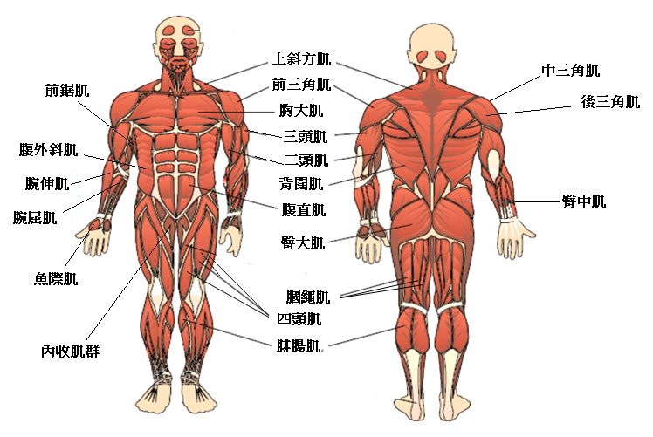
教材中訓練的肌肉位置

Slide 10

訓練動作影片
以下訓練動作可於下列網址瀏覽﹕
https://bit.ly/3NiLj8j

Slide 11
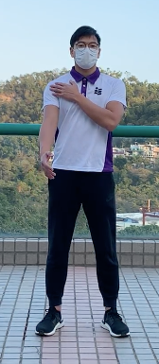
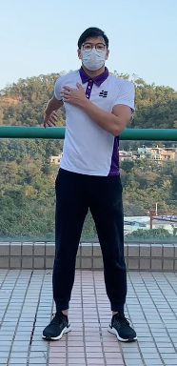
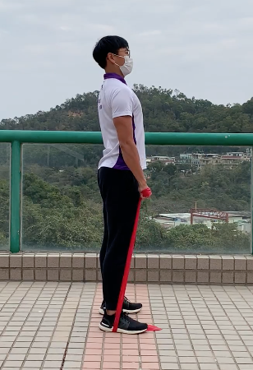
前三角肌 - 初階
熱身動作
單手垂下，掌心向內
手臂伸直前後擺動
重覆以上動作8-10次
換邊繼續
起始動作
單手握彈力帶並圍繞掌心
手垂下，掌心向後。
手肘保持微曲
挺胸收腹，肩部放鬆。
雙腳微微屈曲，眼望前方。
鎖緊手腕

Slide 12
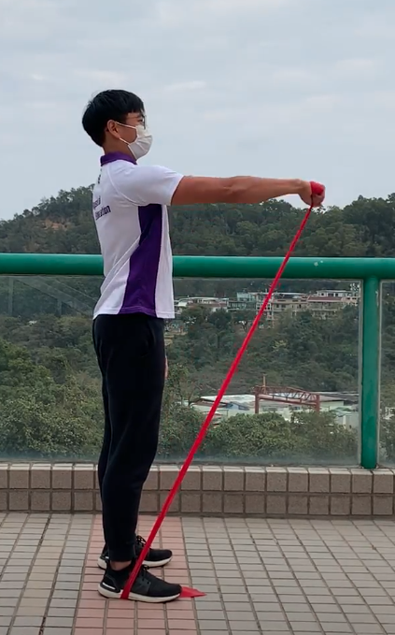
前三角肌 - 初階
動作過程
右手提臂至肩膀水平
完成後慢慢返回起始動作
向上拉動時呼氣
向下回臂時吸氣
重複以上動作10-15次
換邊繼續
注意事項
注意提臂位置，避免過高。
避免手肘過份伸直
避免彎腰借力
相關動作
籃球(投籃、傳球)、射箭(提弓)

Slide 13
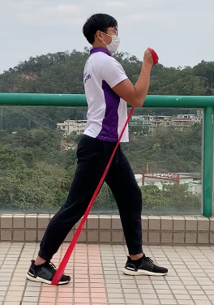
前三角肌 – 進階
熱身動作
單手垂下，掌心向內。
手臂伸直前後擺動
重覆以上動作8-10次
換邊繼續
起始動作
右手握彈力帶並圍繞掌心
左腳踏前曲膝
右腳踏穩在彈力帶末端
右手向前舉高，掌心向內。
挺胸收腹，肩部放鬆。
鎖緊手腕

Slide 14
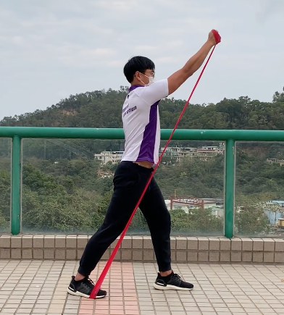
前三角肌 – 進階
動作過程
向上提臂約45度
完成後慢慢返回至起始動作
向前拉動時呼氣
向後回臂時吸氣
重複以上動作10-15次
注意事項
手肘避免過份伸直
相關動作
籃球(投籃、傳球)、射箭(提弓)

Slide 15
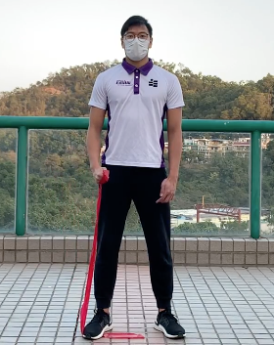
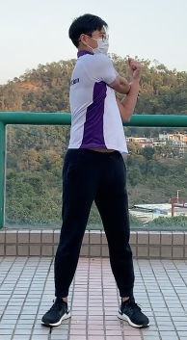
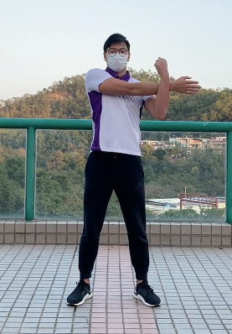
中三角肌 - 初階
熱身動作
右手伸直置於胸前
向左邊水平擺動
左手作輔助，用力向後施壓。
身體跟隨慢慢向左轉
重覆以上動作8-10次
起始動作
單手握彈力帶並圍繞掌心
雙腳踏穩彈力帶末端
手垂下，掌心向內
手肘保持微曲
挺胸收腹，肩部放鬆。
雙腳微微屈曲，眼望前方。
鎖緊手腕

Slide 16
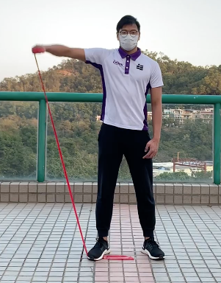
中三角肌 - 初階
動作過程
向外拉至肩膀水平
完成時手腕、手肘與肩同高。
完成後慢慢放下至起始動作
向上拉動時呼氣
向下回臂時吸氣
重複以上動作10-15次
換邊繼續
注意事項
注意舉高位置，避免過高。
避免彎腰借力
相關動作
蝶泳(提臂出水)、吊環(直臂直體)

Slide 17
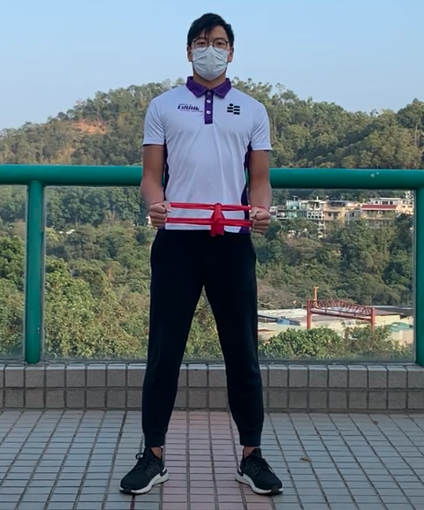
中三角肌 – 進階
熱身動作
右手伸直置於胸前
向左邊水平擺動
左手作輔助，用力向後施壓。
身體跟隨慢慢向左轉
重覆以上動作8-10次
起始動作
將彈力帶重叠並套於雙手手腕
手肘向前屈曲90度
掌心向內
挺胸收腹，肩部放鬆。
雙腳微微屈曲，眼望前方。
鎖緊手腕

Slide 18
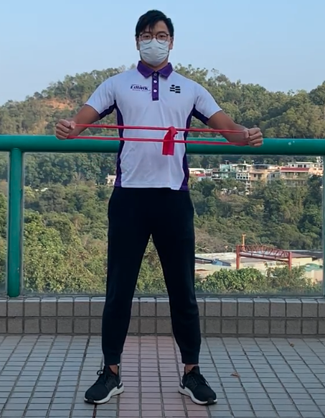
中三角肌 – 進階
動作過程
雙手同時向外打開
完成後慢慢返回至起始動作
向外打開時呼氣
向內回臂時吸氣
重複以上動作10-15次
注意事項
避免彎腰借力
不要聳肩
相關動作
蝶泳(提臂出水)、吊環(直臂直體)

Slide 19
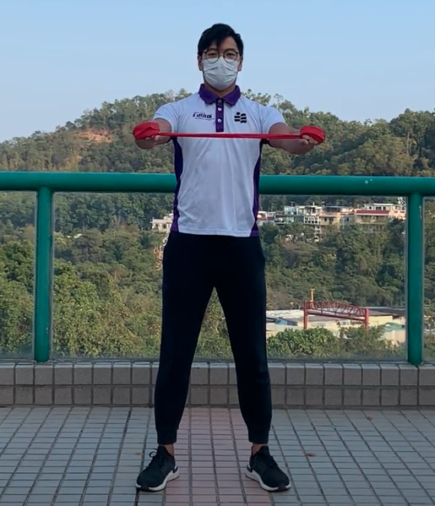
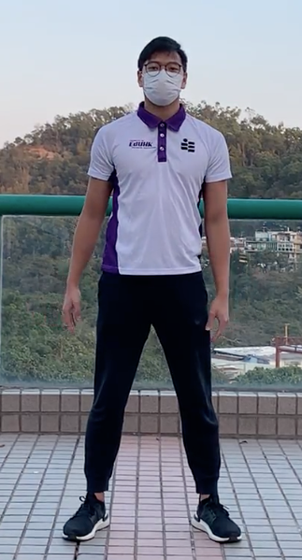
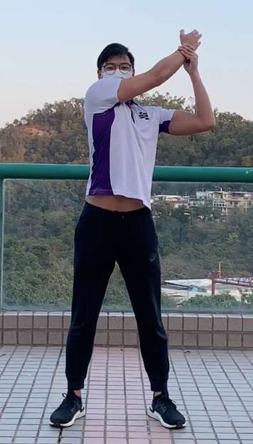
後三角肌 - 初階
熱身動作
手伸直放於下巴位置
向左上方擺動
左手作輔助，用力向後施壓。
身體跟隨慢慢向左轉
重覆以上動作8-10次
起始動作
雙手握彈力帶兩端並圍繞在掌心
雙手向前伸，雙手與肩同闊。
手肘保持微曲，掌心向下。
挺胸收腹，肩部放鬆。
雙腳微微屈曲，眼望前方。
鎖緊手腕

Slide 20
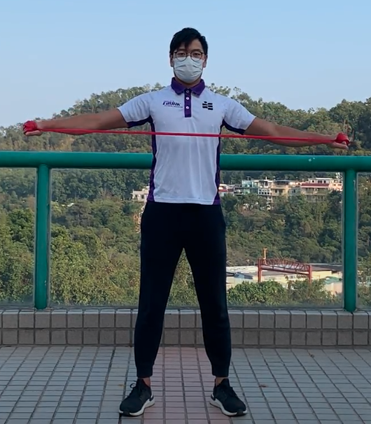
後三角肌 - 初階
動作過程
雙手直臂向外打開
完成後慢慢返回至起始動作
向外打開時呼氣
向內回臂時吸氣
重複以上動作10-15次
注意事項
避免彎腰借力
注意手肘角度不變
手腕位置與胸同高
相關動作
射箭(開弓)、鐵餅(後擺)

Slide 21
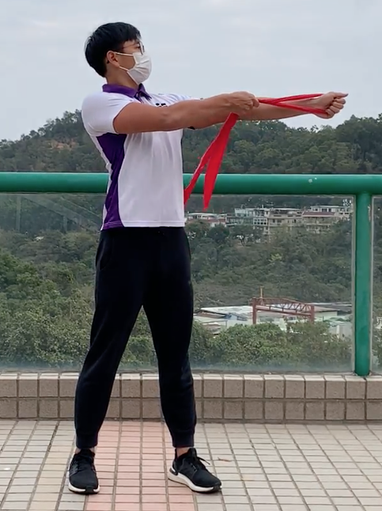
後三角肌 – 進階
熱身動作
手伸直放於下巴位置
向左上方擺動
左手作輔助，用力向後施壓。
身體跟隨慢慢向左轉
重覆以上動作8-10次
起始動作
將彈力帶對摺
左手拇指穿過彈力帶並緊握前端
右手握彈力帶的中端
左手向前伸直
右手手腕放於左肘旁
右手抬肘，與地面平衡。
挺胸收腹，肩部放鬆。
鎖緊手腕

Slide 22
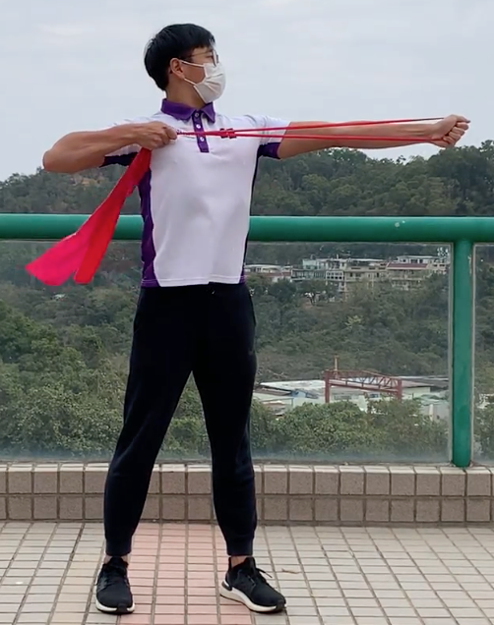
後三角肌 – 進階
動作過程
使用後三角肌水平向後拉
完成後慢慢返回起始動作
向後拉動時呼氣
向前回臂時吸氣
重複以上動作10-15次
換邊繼續
注意事項
保持身體挺直，胸部挺起。
注意手肘角度不變
相關動作
射箭(開弓)、鐵餅(後擺)

Slide 23
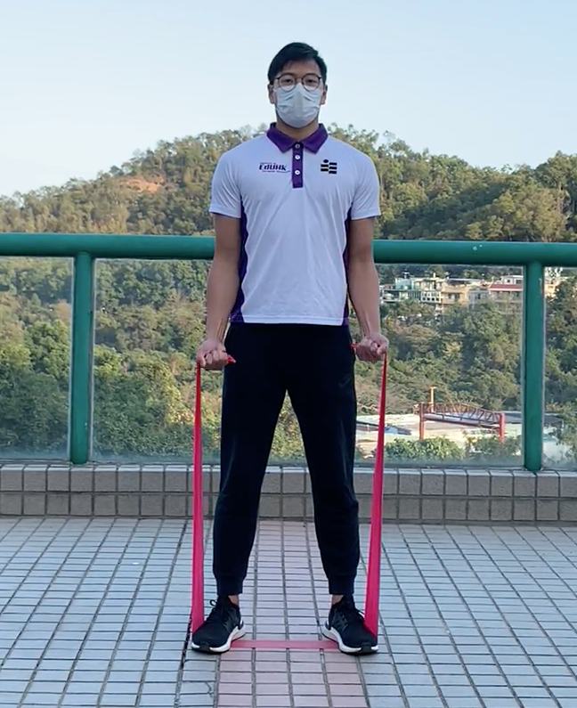
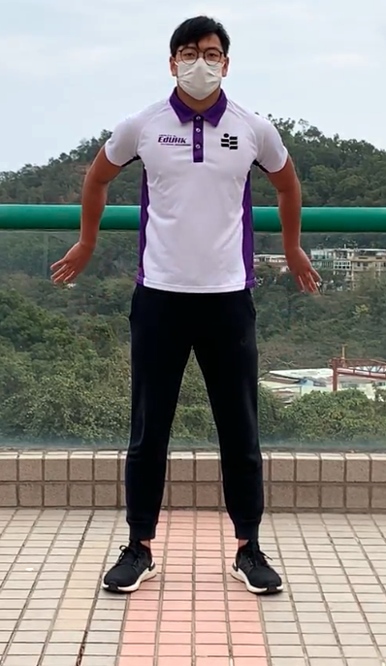
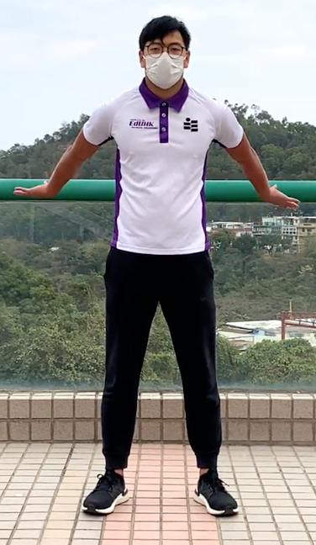
二頭肌 – 初階
熱身動作
雙手垂下，內旋180度。
掌心向外，曲臂向後。
雙手伸直再曲臂
重覆以上動作8-10次
起始動作
雙手握彈力帶兩端並圍繞掌心
雙腳踏穩在彈力帶中端
挺胸收腹，肩部放鬆。
雙腳平肩，眼望前方。
雙手垂下，手肘靠緊身體兩側。
手肘微微屈曲
掌心向前，鎖緊手腕。

Slide 24
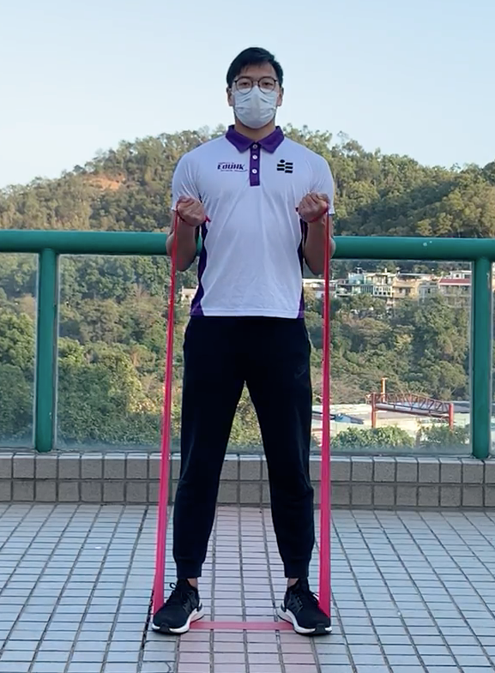
二頭肌 – 初階
動作過程
雙手曲臂，向上拉高至胸前。
手肘靠緊身體兩側
完成後慢慢放下返回至起始動作
向上拉動時呼氣
向下回臂時吸氣
重複以上動作10-15次
注意事項
避免手肘過份伸直
避免彎腰借力
相關動作
自由式(抱水)、網球(擊球)
棒球(投球)

Slide 25
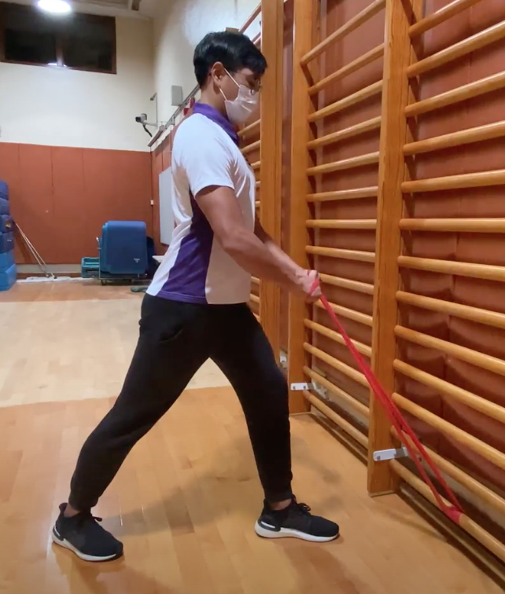
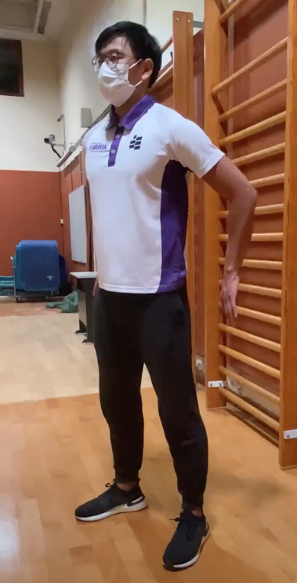
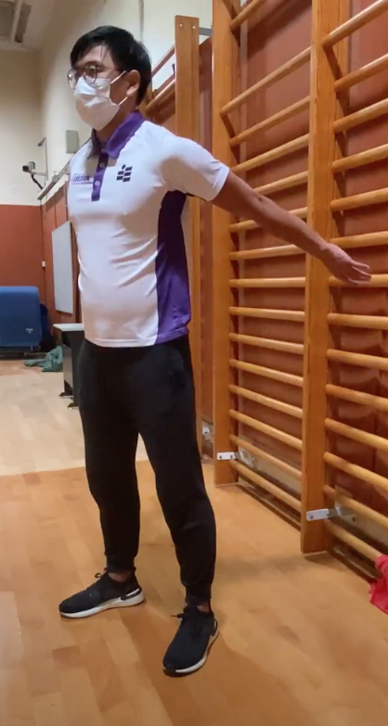
二頭肌 – 進階
熱身動作
雙手垂下，內旋180度。
掌心向外，曲臂向後。
雙手伸直再曲臂
重覆以上動作8-10次
起始動作
將彈力帶繫於固定物上
雙手握彈力帶兩端並圍繞掌心
挺胸收腹，眼望前方，肩部放鬆。
雙手與左膝成水平，手肘微曲。
掌心向下，鎖緊手腕。

Slide 26
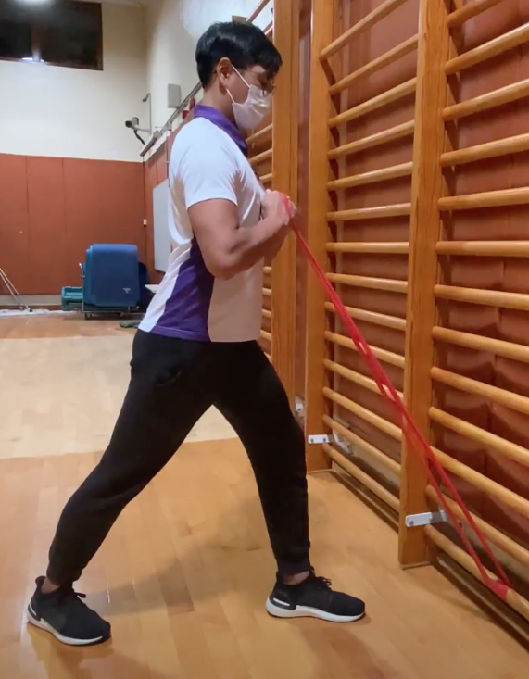
二頭肌 – 進階
動作過程
雙手曲臂，向上拉高至胸前。
期間手肘保持在固定的位置
完成後慢慢放下返回至起始動作
向上拉動時呼氣
向下回臂時吸氣
重複以上動作10-15次
注意事項
過程中手肘保持穩定
身體避免過份前傾
相關動作
自由式(抱水)、網球(擊球)
棒球(投球)

Slide 27
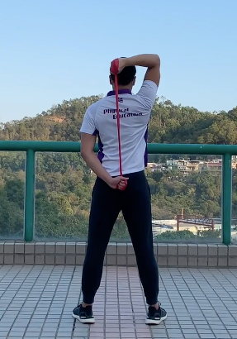
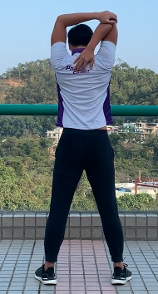
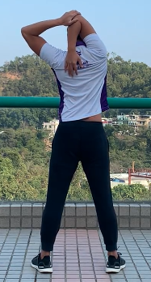
三頭肌 – 初階
熱身動作
手提起並屈曲手肘至頭後
右手按左手肘往右拉
重覆以上動作8-10次
換邊繼續
起始動作
雙手握彈力帶兩端並圍繞掌心
左手曲臂放背後，掌心向後。
右手曲臂放頭後，掌心向前。
右手手臂與頭後保持適當距離
挺胸收腹，肩部放鬆。
雙腳平肩，眼望前方。
鎖緊手腕

Slide 28
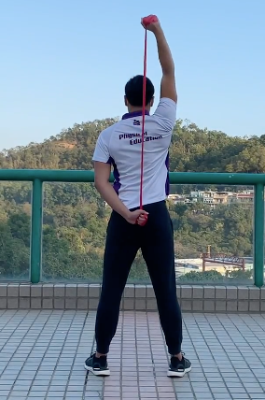
三頭肌 – 初階
動作過程
右手向上拉
完成後慢慢返回至起始動作
向上拉動時呼氣
向下回臂時吸氣
重複以上動作10-15次
換邊繼續
注意事項
避免手肘過份伸直
左手用力握緊彈力帶，保持穩定。
相關動作
自由式(推水)，籃球(傳球、投籃)

Slide 29
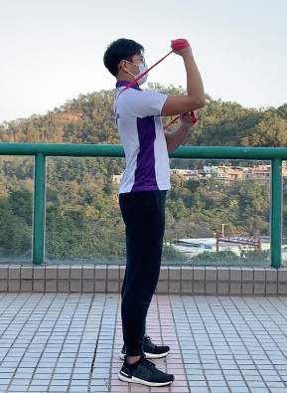
三頭肌 – 進階
熱身動作
手提起並屈曲手肘至頭後
右手按左手肘往右拉
重覆以上動作8-10次
換邊繼續
起始動作
雙手握彈力帶兩端並圍繞掌心
將彈力帶繞過中背
左邊穿過腋下，右邊放於肩上。
右手曲臂提起，掌心向內。
左手作輔助，扶在右手三頭肌下。
挺胸收腹，肩部放鬆。
雙腳平肩，眼望前方。
鎖緊手腕

Slide 30
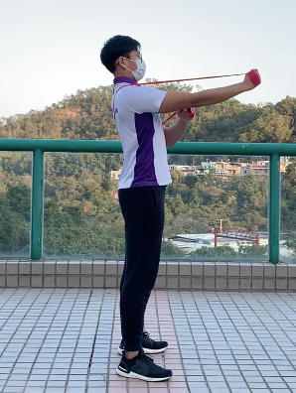
三頭肌 – 進階
動作過程
右手向正前方拉
完成後慢慢返回至起始動作
向前拉動時呼氣
向後回臂時吸氣
重複以上動作10-15次
換邊繼續
注意事項
切勿將彈力帶置於頸部位置
手肘避免過份伸直
相關動作
自由式(推水)，籃球(傳球、投籃)

Slide 31
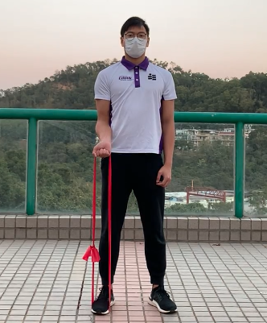
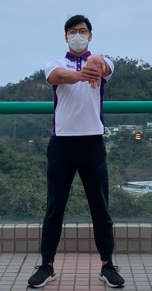
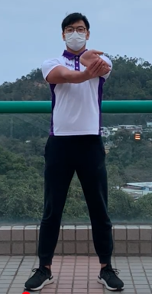
腕屈肌
熱身動作
右手向前伸直，手腕自然放鬆。
掌心向前，手指指地。
左手握右手掌心
左手向內施力於右手手腕並旋轉
重覆以上動作8-10次
起始動作
將彈力帶綁成圈
右手握彈力帶
右腳踏穩彈力帶
挺胸收腹，肩部放鬆。
雙腳平肩，眼望前方。
手腕微微向下彎曲

Slide 32
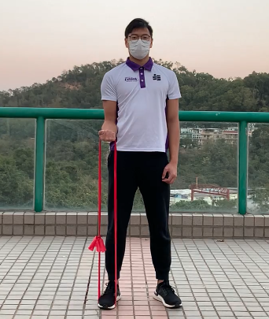
腕屈肌
動作過程
掌心向上，手腕向上拉。
完成後慢慢放下至起始動作
重覆以上動作10-15次
掌心向內，手腕向上拉。
完成後慢慢放下至起始動作
注意事項
避免將手腕過份彎曲
過程中保持手肘角度不變
相關動作
籃球(投籃)、羽毛球(反手擊球)
跳繩

Slide 33
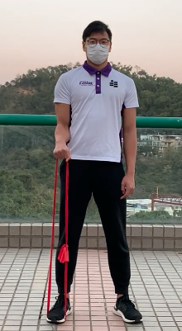
腕伸肌
熱身動作
右手向前伸直，手腕自然放鬆。
掌心向後，手指指地。
左手握右手掌心
左手向內施力於右手手腕，加以旋轉。
重覆以上動作8-10次
起始動作
將彈力帶綁成圈
右手手握彈力帶
右腳踏穩彈力帶
挺胸收腹，肩部放鬆。
雙腳平肩，眼望前方。
手腕微微向下彎曲

Slide 34
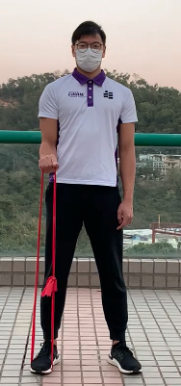
腕伸肌
動作過程
掌心向下，手腕向上拉。
完成後慢慢放下至起始動作
重覆以上動作10-15次
向上拉時呼氣
向下返回時吸氣
換邊繼續
注意事項
避免將手腕過份彎曲
過程中保持手肘角度不變
相關動作
籃球(投籃)、羽毛球(反手擊球)
跳繩

Slide 35
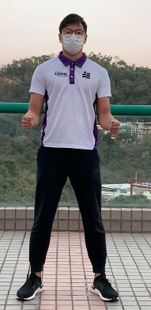
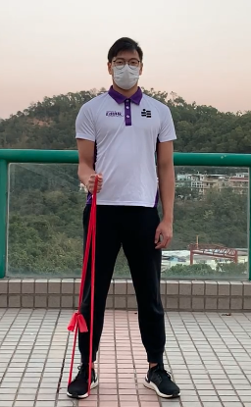
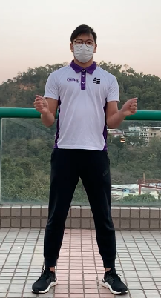
魚際肌
熱身動作
雙手向前，曲臂90度。
握緊拳頭，掌心向內。
手腕向內旋轉4-5次
手腕向外旋轉4-5次
起始動作
將彈力帶綁成圈
右手握彈力帶
右腳踏穩彈力帶
挺胸收腹，肩部放鬆。
雙腳平肩，眼望前方。
手腕微微向下彎曲

Slide 36
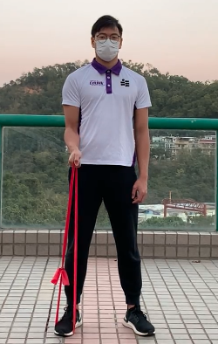
魚際肌
動作過程
掌心向內，手腕向上拉。
完成後慢慢放下至起始動作
重覆以上動作10-15次
向上拉時呼氣
向下返回時吸氣
換邊繼續
注意事項
避免將手腕過份彎曲
過程中保持手肘角度不變
相關動作
籃球(投籃)、羽毛球(反手擊球)
跳繩

Slide 37


